Slide 1
Phụ trách chính code chương trình
Học phần
IT6043 – TRÍ TUỆ NHÂN TẠO
Đề Tài : DỰ BÁO THỜI TIẾT BẰNG THUẬT TOÁN ID3

Slide 2
Giới thiệu chung
Đề Tài :DỰ BÁO THỜI TIẾT BẰNG THUẬT TOÁN ID3
Tình hình chung
Nhóm chúng em thực hiện đề tài “DỰ BÁO THỜI TIẾT BẰNG THUẬT TOÁN ID3” nhằm mục đích xây dựng một chương trình để giải quyết quá trình dự báo thời tiết.
Ý tưởng của nhóm chúng em là sử dụng thuật toán ID3 để xây dung một cây quyết đinh giúp dự báo thời tiết từ những mô tả cho trước.

Slide 3
Giới thiệu chung
Đề Tài :DỰ BÁO THỜI TIẾT BẰNG THUẬT TOÁN ID3
Bài toán
Data gồm 4 thuộc tính:
Thuộc tính đầu:
temp (nhiệt độ): Nhận các giá trị: Hot, Cool, Mild
humidity (độ ẩm): Nhận các giá trị: High, Low, Normal
wind (sức gió): Nhận các giá trị: Weak, Strong
Thuộc tính đích:
weather(thời tiết): Nhận các giá trị: Sunny, Rain, Overcast

Slide 4
Giới thiệu chung
Đề Tài :DỰ BÁO THỜI TIẾT BẰNG THUẬT TOÁN ID3
Dữ liệu
Day | Temp | Humidity | Wind | Weather
1 | Hot | Normal | Weak | Sunny
2 | Hot | Normal | Strong | Overcast
3 | Hot | High | Strong | Rain
4 | Hot | High | Weak | Overcast
5 | Hot | Low | Weak | Sunny
6 | Hot | Low | Strong | Sunny
7 | Cool | Normal | Strong | Overcast
8 | Cool | Low | Avg | Sunny
9 | Cool | High | Strong | Rain
10 | Cool | High | Weak | Rain
11 | Cool | Normal | Weak | Overcast
12 | Cool | Low | Weak | Sunny
13 | Cool | Low | Strong | Sunny
14 | Mild | High | Avg | Overcast
15 | Mild | Low | Strong | Overcast
16 | Mild | Normal | Weak | Rain
17 | Mild | High | Strong | Rain
18 | Mild | Normal | Avg | Rain
19 | Mild | Low | Avg | Overcast
20 | Mild | High | Weak | Overcast

Slide 5
Sơ đồ hướng giải quyết bài toán
Tính entropy
Chọn node đánh giá đầu tiên
Hoàn thành cây quyết định
Tính entropy cho từng thuộc tính
Chọn node đánh giá đầu tiền là thuộc tính có entropy nhỏ nhất
Sau khi chọn được node đánh giá đầu tiên, ta lặp lại 2 thao tác trên với bảng dữ liệu rút gọn phụ thuộc vào thuộc tính được chọn làm node đầu để hoàn thành cây quyết định

Slide 6
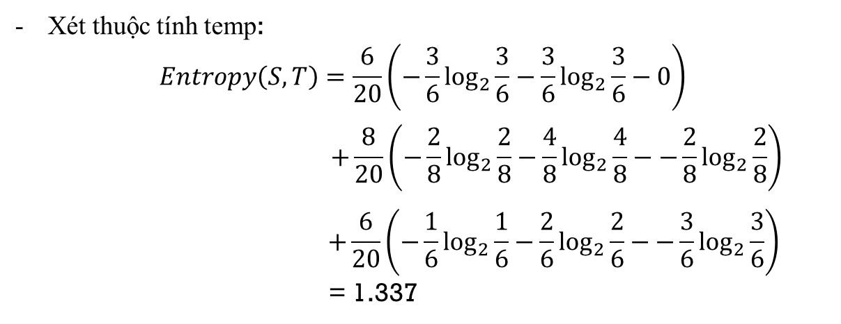
giải quyết bài toán
1. Tính Entropy
Kí hiệu: Sunny = S; Overcast = O; Rain = R; temp = T; humidity = H; wind = H;
Xét thuộc tính temp:
$$Entropy\left(S,T\right)=\frac{6}{20}\left(−\frac{3}{6}\log_{2}{\frac{3}{6}}−\frac{3}{6}\log_{2}{\frac{3}{6}}−0\right)$$
$$+\frac{8}{20}\left(−\frac{2}{8}\log_{2}{\frac{2}{8}}−\frac{4}{8}\log_{2}{\frac{4}{8}}−−\frac{2}{8}\log_{2}{\frac{2}{8}}\right)$$
$$+\frac{6}{20}\left(−\frac{1}{6}\log_{2}{\frac{1}{6}}−\frac{2}{6}\log_{2}{\frac{2}{6}}−−\frac{3}{6}\log_{2}{\frac{3}{6}}\right)$$
= 1.337

Slide 7
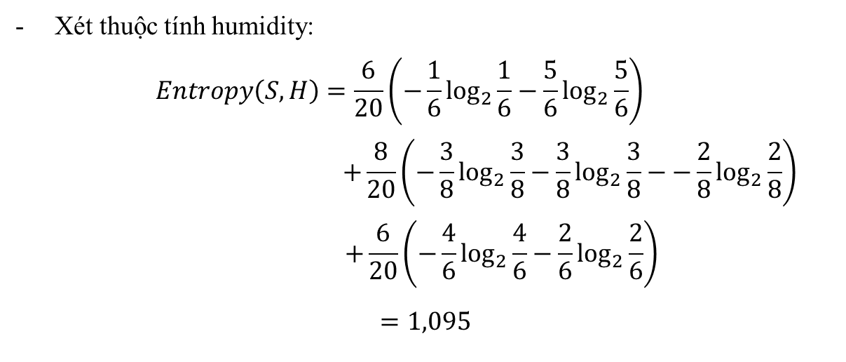
giải quyết bài toán
1. Tính Entropy
Xét thuộc tính humidity:
$$Entropy\left(S,H\right)=\frac{6}{20}\left(−\frac{1}{6}\log_{2}{\frac{1}{6}}−\frac{5}{6}\log_{2}{\frac{5}{6}}\right)$$
$$+\frac{8}{20}\left(−\frac{3}{8}\log_{2}{\frac{3}{8}}−\frac{3}{8}\log_{2}{\frac{3}{8}}−−\frac{2}{8}\log_{2}{\frac{2}{8}}\right)$$
$$+\frac{6}{20}\left(−\frac{4}{6}\log_{2}{\frac{4}{6}}−\frac{2}{6}\log_{2}{\frac{2}{6}}\right)$$
$$=1,095$$

Slide 8
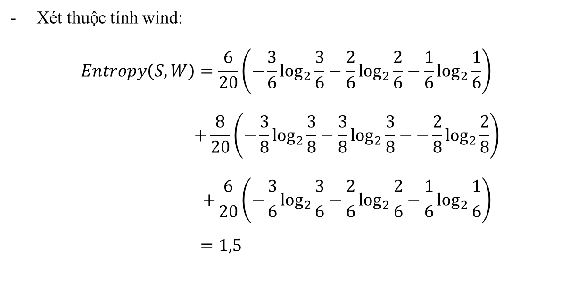
giải quyết bài toán
1. Tính Entropy
Xét thuộc tính wind:
$$Entropy\left(S,W\right)=\frac{6}{20}\left(−\frac{3}{6}\log_{2}{\frac{3}{6}}−\frac{2}{6}\log_{2}{\frac{2}{6}}−\frac{1}{6}\log_{2}{\frac{1}{6}}\right)$$
$$+\frac{8}{20}\left(−\frac{3}{8}\log_{2}{\frac{3}{8}}−\frac{3}{8}\log_{2}{\frac{3}{8}}−−\frac{2}{8}\log_{2}{\frac{2}{8}}\right)$$
$$+\frac{6}{20}\left(−\frac{3}{6}\log_{2}{\frac{3}{6}}−\frac{2}{6}\log_{2}{\frac{2}{6}}−\frac{1}{6}\log_{2}{\frac{1}{6}}\right)$$
$=1,5$

Slide 9
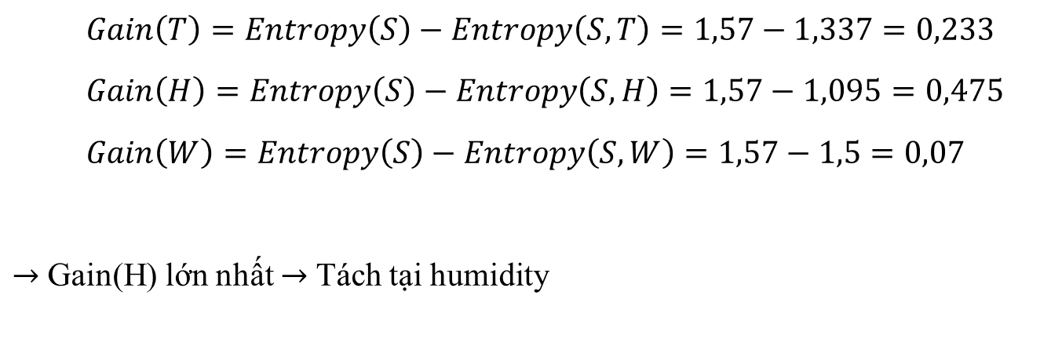
giải quyết bài toán
2. Chọn node đánh giá đầu tiên
$Gain\left(T\right)=Entropy\left(S\right)−Entropy\left(S,T\right)=1,57−1,337=0,233$
$Gain\left(H\right)=Entropy\left(S\right)−Entropy\left(S,H\right)=1,57−1,095=0,475$
$$Gain\left(W\right)=Entropy\left(S\right)−Entropy\left(S,W\right)=1,57−1,5=0,07$$
$→$ Gain(H) lớn nhất $→$ Tách tại humidity

Slide 10
giải quyết bài toán
2. Chọn node đánh giá đầu tiên
Cây quyết định sau lần phân hoạch đầu tiên:
humidity
Low
High
Normal
(5,6,8,12,13,15,19)
(3,4,9,10,14,17,20)
(1,2,7,11,16,18)

Slide 11
giải quyết bài toán
3. Hoàn thiện cây quyết định
Cây quyết định sau nhiều lần phân hoạch:
humidity
High
Low
Wind
Normal
Temp
Temp
Hot
Cold
Mild
Hot
Cold
Mild
Hot
Cold
Mild
Wind
Wind
Sunny
Overcast
Overcast
Rain
Sunny
Sunny
Overcast
Hot
Cold
Mild
Weak
Strong
Sunny
Overcast
Rain
Overcast
Overcast

Slide 12

Cài đặt chương trình
Sử dụng thư viện pandas để xử lý dữ liệu
Sử dụng thư viện numpy và math để hỗ trợ việc tính toán
Import thư viện

Slide 13
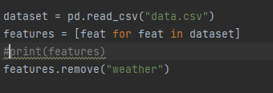
Cài đặt chương trình
Đọc dữ liệu từ file vào biến dataset
Tạo một nhãn features và bỏ thuộc tính đích là “weather”
Đọc dữ liệu và tách nhãn

Slide 14
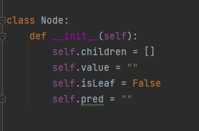
Cài đặt chương trình
Biến children dùng để lưu trữ các con của Node
Biến value dùng để lưu trữ giá trị thuộc tính
Biến isLeaf dùng để xác định Node có phải là lá không
Biến pred dùng để lưu quyết định thuộc tính đích
Tạo Node

Slide 15
Cài đặt chương trình
Đếm số lượng weather nhận các giá trị là : ‘Sunny’, ‘Rain’, ‘Overcast’
Nếu xuất hiện 1 trong 3 giá trị ‘Sunny’, ‘Rain’, ‘Overcast’ nhận giá trị là 0 và tồn tại 1 trong 3 giá trị ‘Sunny’, ‘Rain’, ‘Overcast’ nhận giá trị là 1 thì trả về 0
Nếu xuất hiện 1 trong 3 giá trị ‘Sunny’, ‘Rain’, ‘Overcast’ nhận giá trị là 0 và tồn tại 1 trong 3 giá trị ‘Sunny’, ‘Rain’, ‘Overcast’ nhận giá trị khác 1 thì bỏ thuộc tính nhận giá trị 0 và trả về theo công thức tính Entropy sau khi loại thuộc tính
Nếu cả 3 đều khác 0 thì trả về theo công thức tính Entropy
Tính Entropy

Slide 16
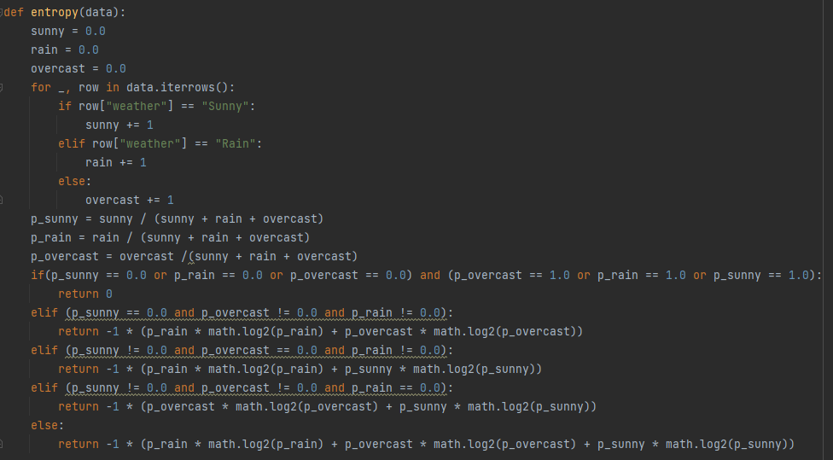
Cài đặt chương trình
Tính Entropy

Slide 17
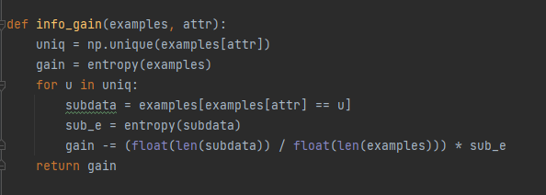
Cài đặt chương trình
Biến uniq nhận các giá trị không trùng lặp trong bảng dữ liệu examples với nhãn là attr
Tính gain từng thuộc tính

Slide 18
Cài đặt chương trình
Tìm thuộc tính có giá trị Gain lớn nhất gán vào biến max_gain và nhãn của thuộc tính đó được gán vào biến max_feat
Biến uniq nhận các giá trị không trùng lặp của dữ liệu examples với nhãn là max_feat
Biến subdata nhận bảng dữ liệu với examples có nhãn max_feat bằng lần lượt giá trị trong biến uniq
Nếu subdata có Entropy bằng 0 thì nó được khởi tạo là Node lá và có quyết đinh là pred = np.unique(subdata[“weather”])
Ngược lại thì nó chưa phải là Node lá thì gọi lại function ID3 với bảng dữ liệu mới là subdata với nhãn mới là nhẵn đã bỏ đi max_feat
Trả về root
Tạo cây quyết định

Slide 19
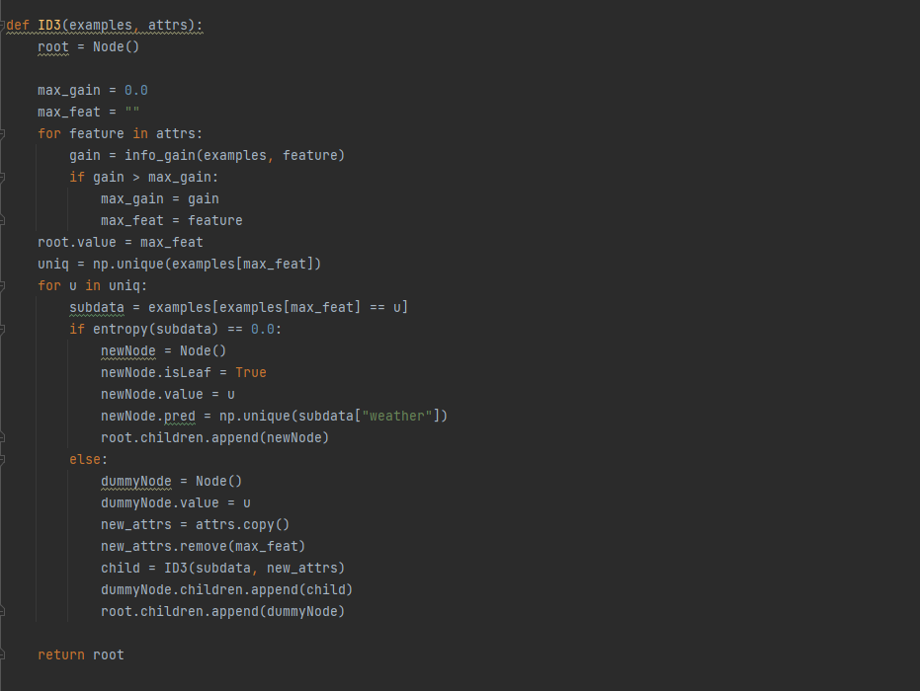
Cài đặt chương trình
Tạo cây quyết định

Slide 20
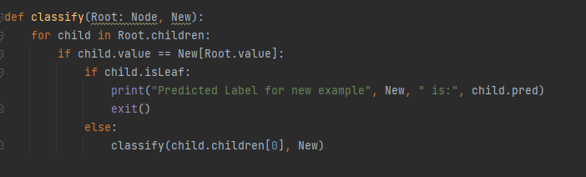
Cài đặt chương trình
Biến child được khởi tạo là các biến con gốc ban đầu của cây
Nếu giá trị biến child bằng với giá trị của dữ liệu kiểm tra thì đưa ra quyết định và thoát
Ngược lại thì gọi lại function với con của child và new
Kiểm tra dữ liệu

Slide 21
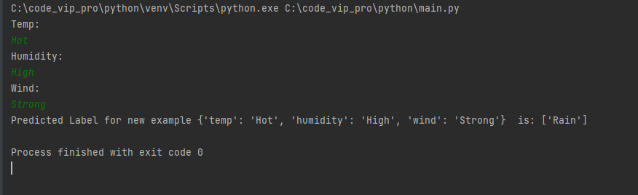
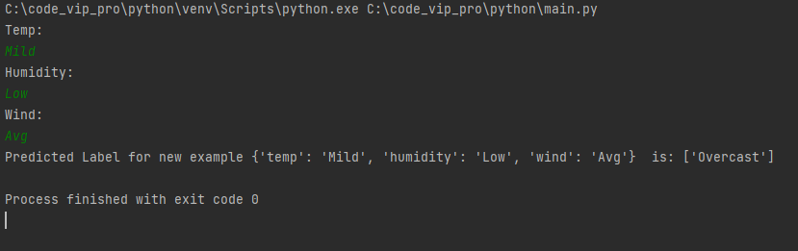
Cài đặt chương trình
Kết quả

